Slide 1
Творческий проект на тему: «Современная модель взаимодействия ДОУ и начальной школы»
Направление: «Система работы по организации взаимодействия воспитателей ДОУ и учителей начальных классов»
Автор проекта: Узенькова Ирина Анатольевна старший воспитатель высшей квалификационной категории МДОУ Детский сад №2 «Рябинка»

Slide 2
«Учатся у тех, кого любят»
И.В. Гете
«От того, как прошло детство , кто вел ребенка за руку в детский годы, что вошло в его разум и сердце из окружающего мира –
от этого в решающей степени зависит, каким человеком станет сегодняшний малыш» (В.А. Сухомлинский)

Slide 3
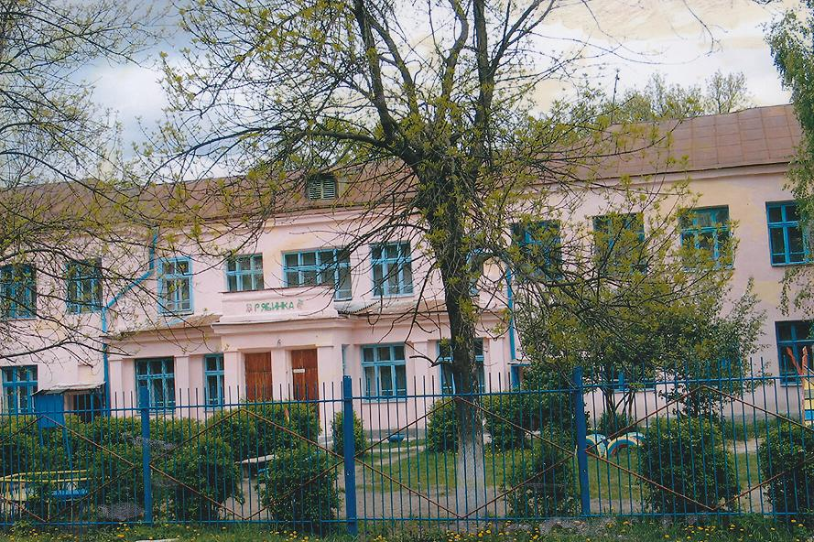
Информационная справка
МДОУ детский сад №2 «Рябинка» г. Дрезна общеразвивающего вида
С 2007 года детский сад реализует Программу развития, именно на основе этой программы образовательный процесс в детским саду строится таким образом, что позволяет реализовать те принципы, которые нам диктует жизнь и те требования, которые заложены в Законах РФ «Об образовании», в национальной доктрине образования РФ. Концепции модернизации Российского образования, и модели выпускника нашего детского сада.
Показателем результативности программы является разработанная модель выпускника, согласно которой выпускник имеет высокий уровень физического, образовательного, нравственного, гражданского, коммутативного развития, обладает богатым интеллектуально-творческим потенциалом.
Спектр современных образовательных программ и технологий, используемых педагогами нашего ДОУ обширен – это общеобразовательные: «Программа воспитания и обучения в детском саду» (М. А. Васильева и др.), «Кроха» (Г. Г. Григорьева и др.), «Из детства – в отрочество» (Т. Н. Доронова и др.), «Детство» (В. И. Логинова и др.), «Преемственность» (Н. А. Федосова и др.) и дополнительные: «Основы безопасности детей дошкольного возраста» (Н .Н. Авдеева), «Приобщение детей к истокам русской народной культуры»(О. Л. Князева)

Slide 4
Система работы по организации взаимодействия
воспитателей МДОУ и учителей начальной школы
Цель: Обеспечение преемственности и непрерывности в организации образовательно и учебно – методической работы между дошкольным и начальным звеном образования
Задачи:
Согласование целей и задач дошкольного и начального школьного образования;
Создание психолого – педагогических условий, обеспечивающих сохранность детского
здоровья, непрерывность психо – физического развития дошкольника и младшего школьника;
Преемственность учебных планов и программ дошкольного и школьного образования;
Подготовка ребенка дошкольного возраста к учебной деятельности;
Обеспечение готовности воспитателей подготовительных групп у учителей начальных классов к созданию условий для развития ведущих видов деятельности каждого периода детства (игровая и учебная деятельность).

Slide 5
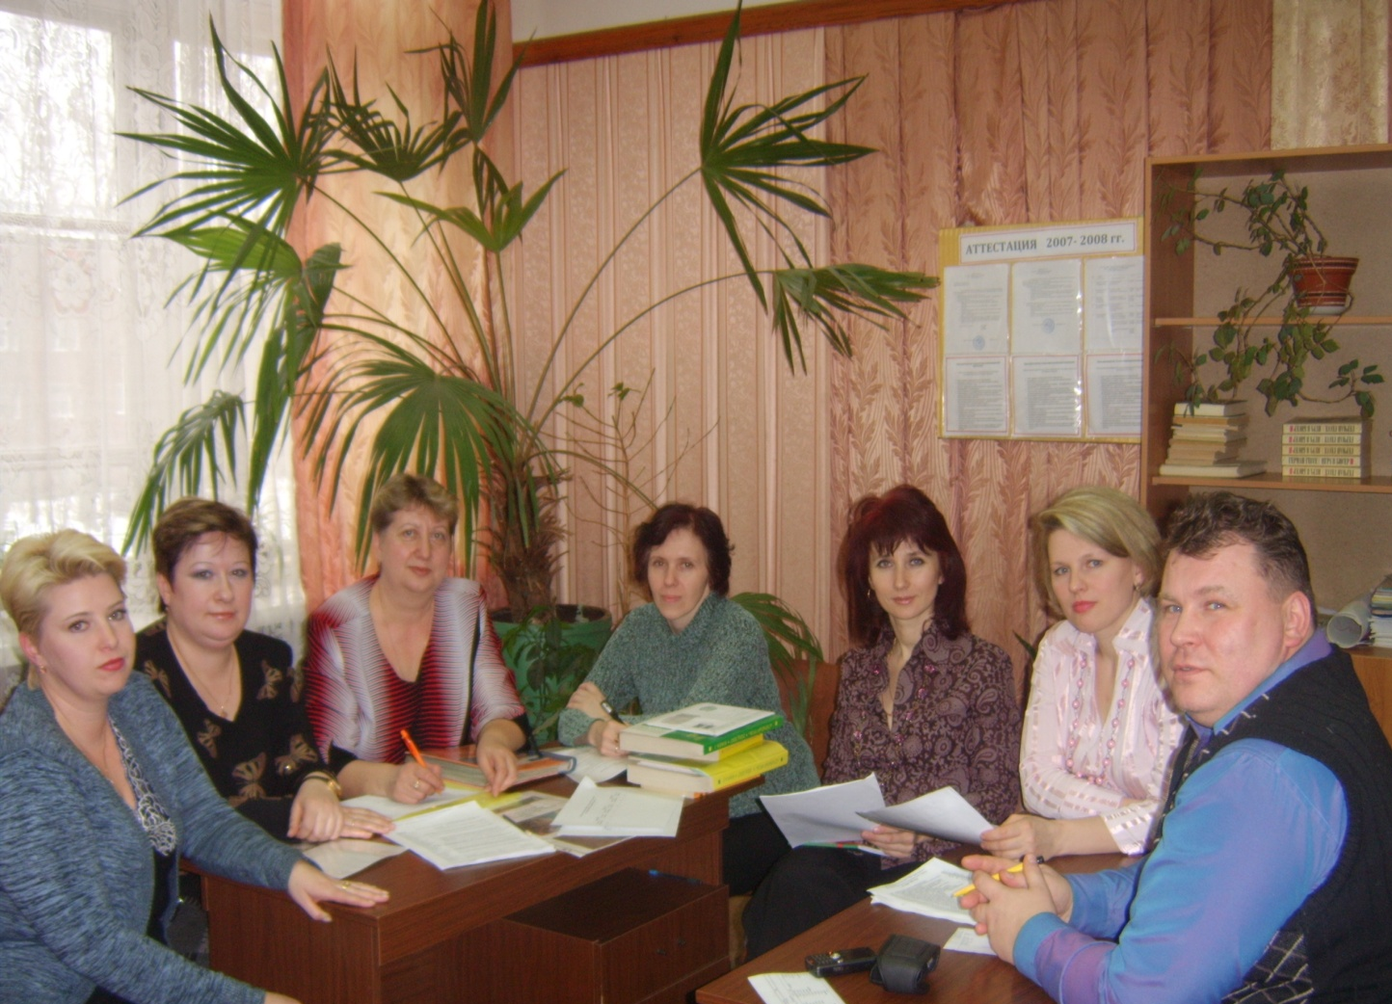
Совместная деятельность МОУ «Дрезненская гимназия» и МДОУ №2 «Рябинка»
Нацелена на реализацию комплекса образовательных задач, которые исходят из
двух взаимодействующих целей:
Подготовить ребенка дошкольного возраста к обучению в школе и в начальной школе;
И в начальной школе заложить базу для дальнейшего активного обучения.
Нами были определены три основных направления обеспечения преемственности
между дошкольным и школьным образованием. А именно:
Методическая работа;
Работа с детьми;
Работа с родителями.

Slide 6
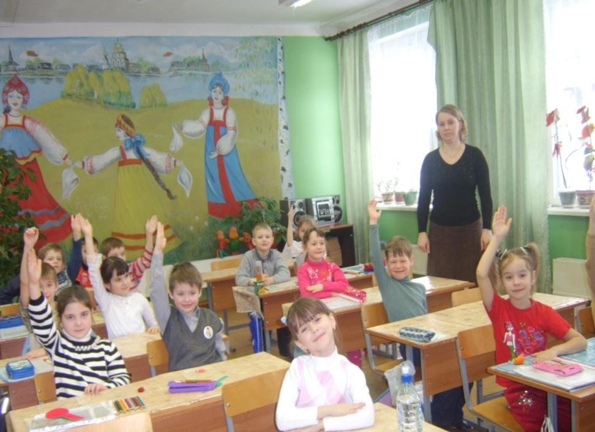
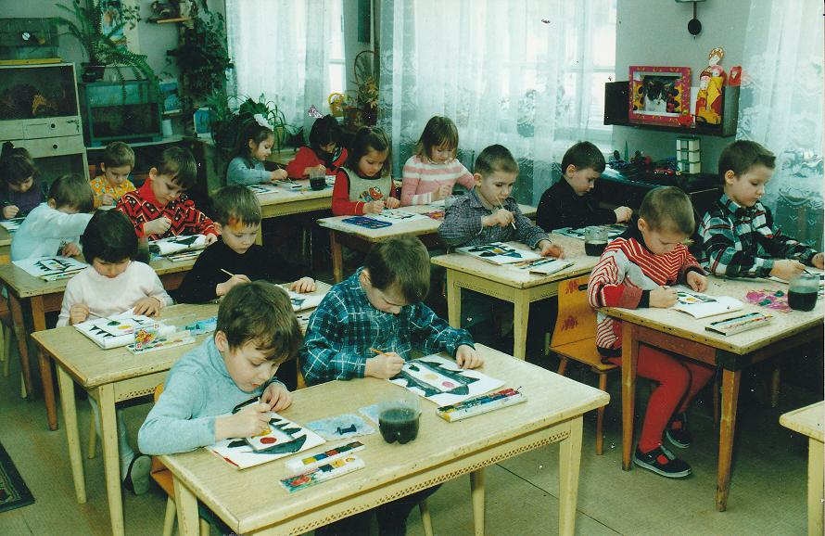
Методическая работа осуществляется через проведение семинаров – практикумов, бесед,
Методических встреч для педагогов школы и детского сада по темам:
Адаптация учащихся 1-х классов к обучению в школе;
Психологическая готовность ребенка к школе;
Задачи детского сада и семьи в подготовки ребенка к школе

Slide 7
1. Экскурсия в гимназию 1 сентября 2. Заседание координационного совета – обсуждение и утверждение плана преемственности в работе ДОУ и гимназии на 2010-2011 учебный год / сентябрь/
1. Взаимопосещения: Урока по математике «Развитие логического Мышления» Занятия в подг. гр.по математике «Обучение Решению задач на «+» и «-« в пределах 10 / Ноябрь /
1.Организация совместной тематической выставки «Вот что я умею» 2.Родительская конференция «Поступление в школу-важное событие в жизни детей» / Октябрь /
1.Педконсилиум «Особенности готовности детей к школе: психологич-я личностная,волевая интеллектуальная». / май /
1. День открытых дверей в ДОУ 2. Посещение урока по физкультуре в гимназии. 3. Педсовет «Педагогическое сотруд- ничество:ДОУ-семья-школа» / Апрель /
1. Круглый стол «Использование игры в педагогическом процессе с целью получения знаний в нестандартной обстановке». 2. Групповое родительское собрание «Готовим детей к школе» с участием учителей нач. школы. / декабрь /
Преемственность в
работе ДОУ и начальной школы
На 2010 – 2011 учебный год
1. Анкетирование родителей «Уровень знаний родителей о психологической готовности ребёнка к школе» 2. Консультация для родителей «Что должен знать и уметь первоклассник». / Март /
1. Диагностика детей подготов.гр. «Мотивационная готовность детей к школе» 2. Организация выставки детских рисунков «Наш край родной» 3. Экскурсия в школьную библиотеку. /Январь /
1. Развлечение для детей подг гр. и первоклассников «Зимние забавы» 2. Круглый стол «Проблемы организации учебно-воспита- тельного процесса». / Февраль /

Slide 8
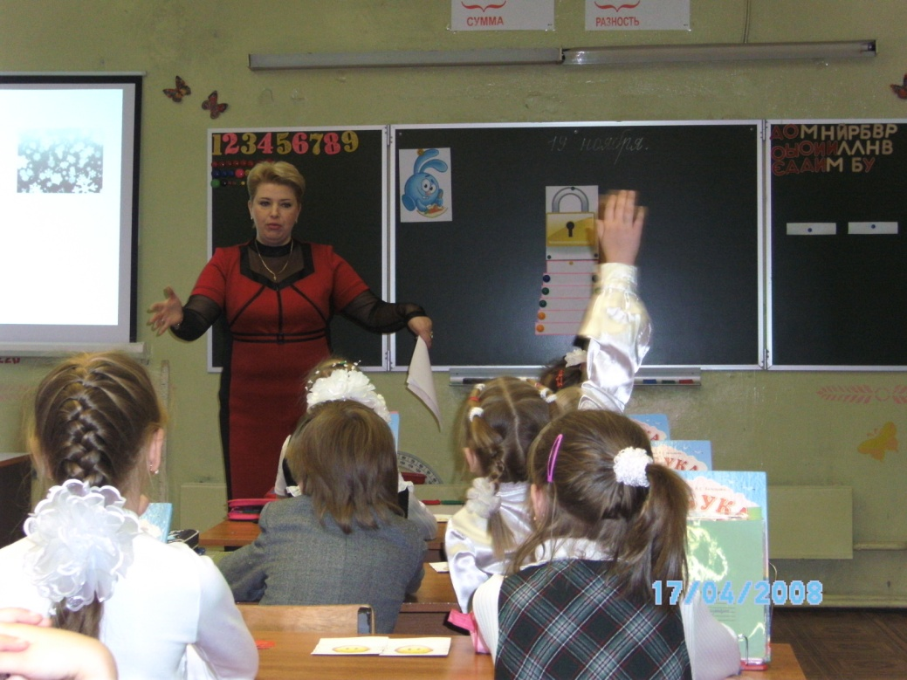
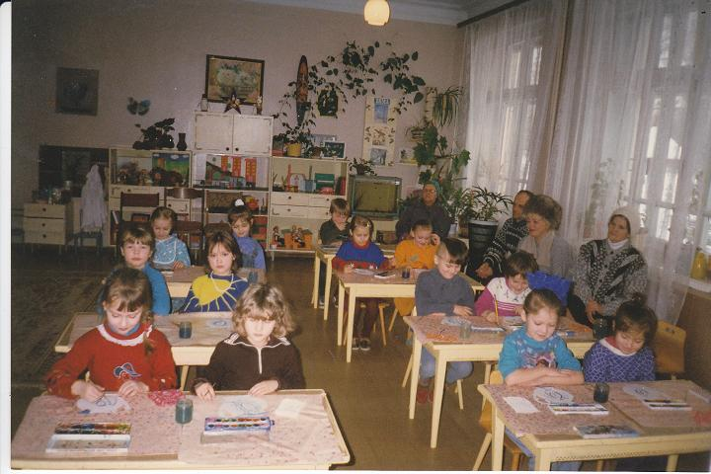
Семинары включают в себя взаимопосещения уроков в первых классах школы и открытых
занятий в подготовительных группах.
После занятий педагоги имеют возможность совместно обсудить насущные проблемы и
скорректировать свою деятельность, что дает возможность совершенствовать
методы обучения детей.

Slide 9
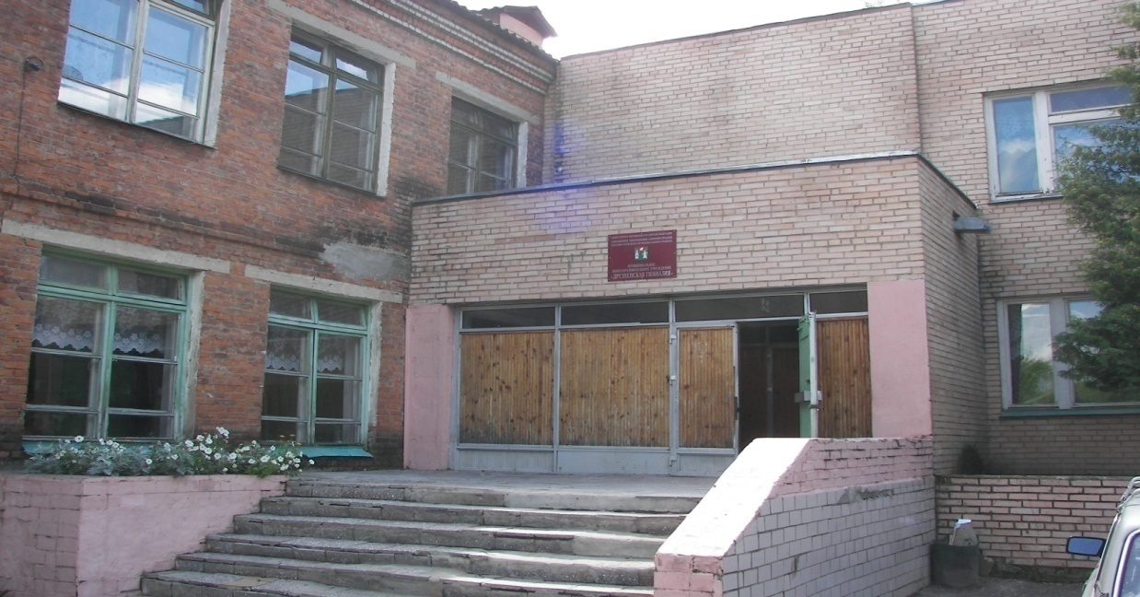
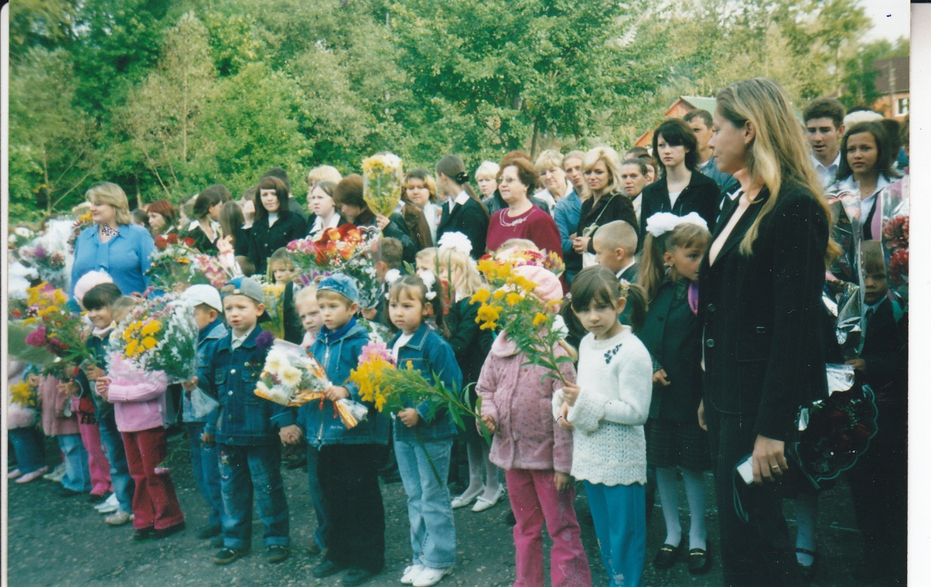
Традиционной формой знакомства будущих первоклассников со школой являются
экскурсии воспитанников подготовительных групп в школу

Slide 10
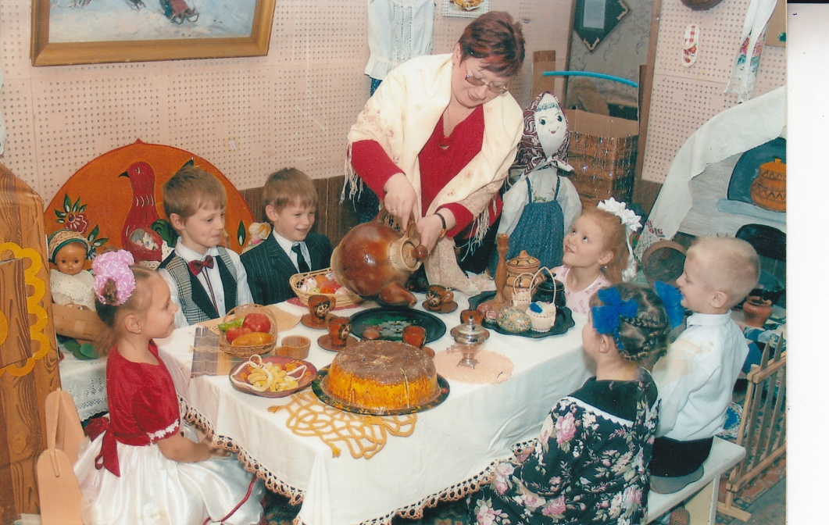
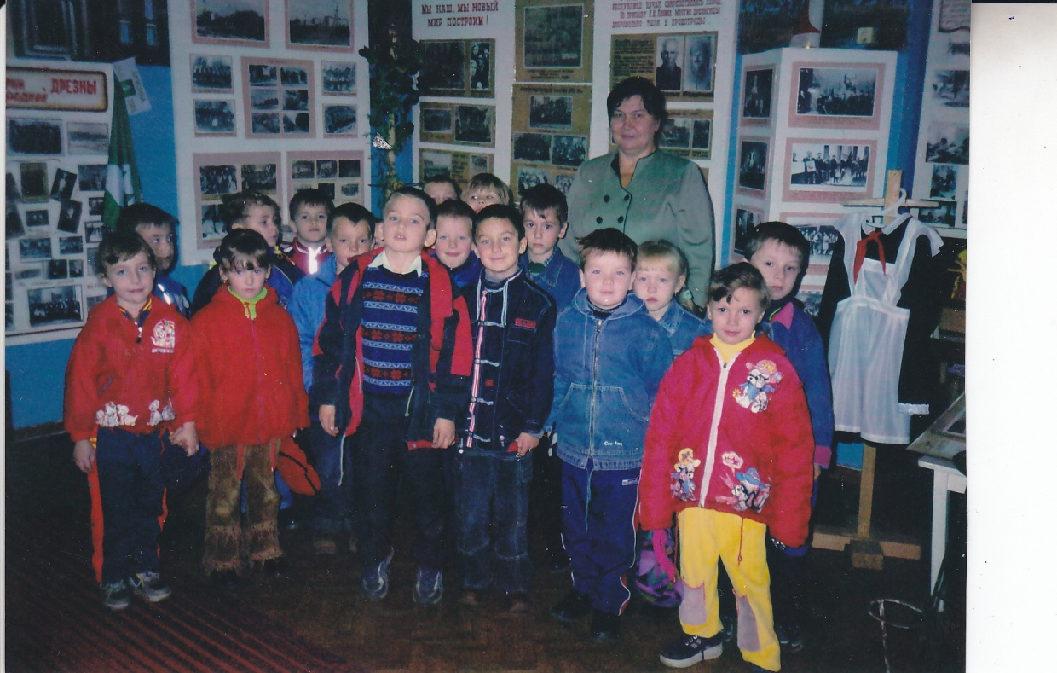
Посещение краеведческого музея в МОУ «Дрезненской гимназии», позволят решать задачи
нравственно – духовного воспитания. Дети очень внимательно слушают учителя истории и
директора музея Авилову Наталью Петровну.
Из рассказа учителя истории дети узнают об истории возникновения города, об исторических
местах, в честь кого названы улицы.

Slide 11
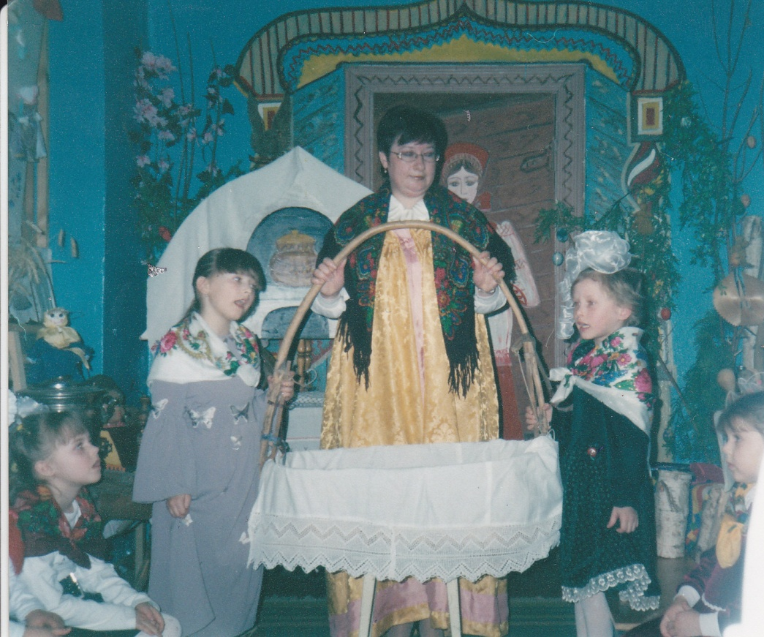
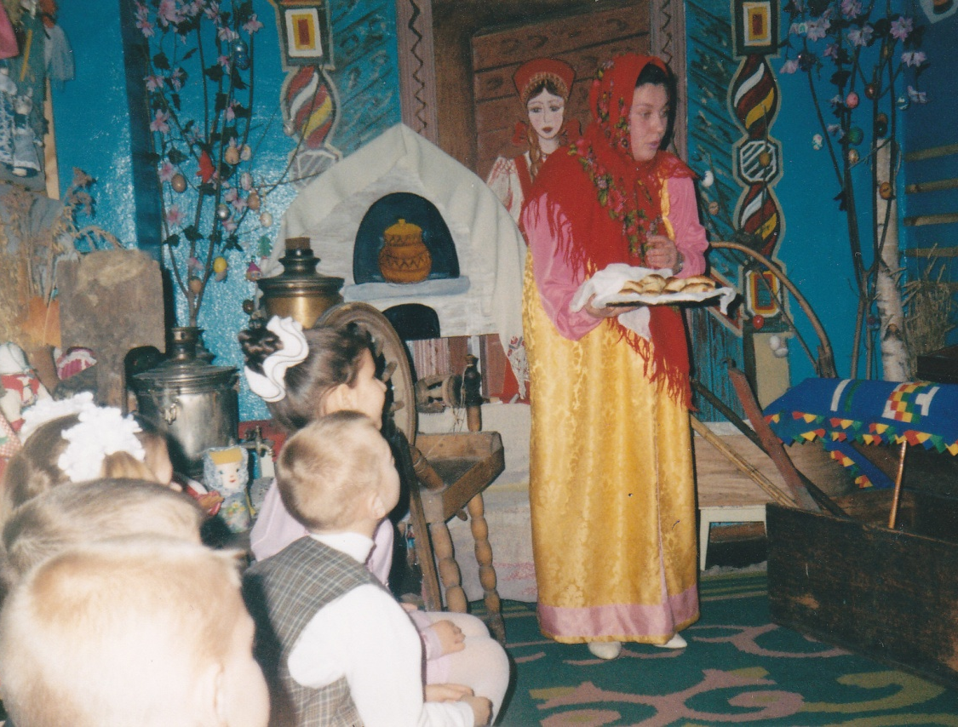
Нравственно – духовное воспитание является приоритетным в
воспитательно-образовательной работе МДОУ детский сад №2 «Рябинка».
Результатом многолетней работы педагогов в ДОУ создан мини-музей
«Русская изба», где проходят занятия с детьми.

Slide 12
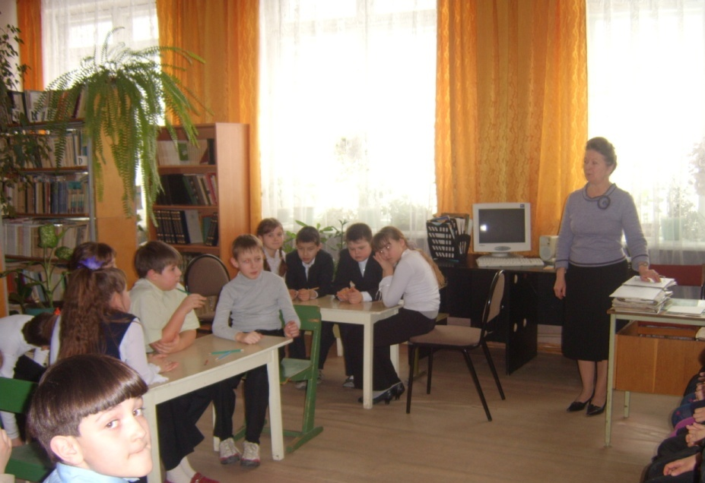
Посещение школьной библиотеки вызывает у дошкольников не меньший интерес. Здесь
дети читают стихи, рассматривают книги, участвуют в литературной викторине.

Slide 13
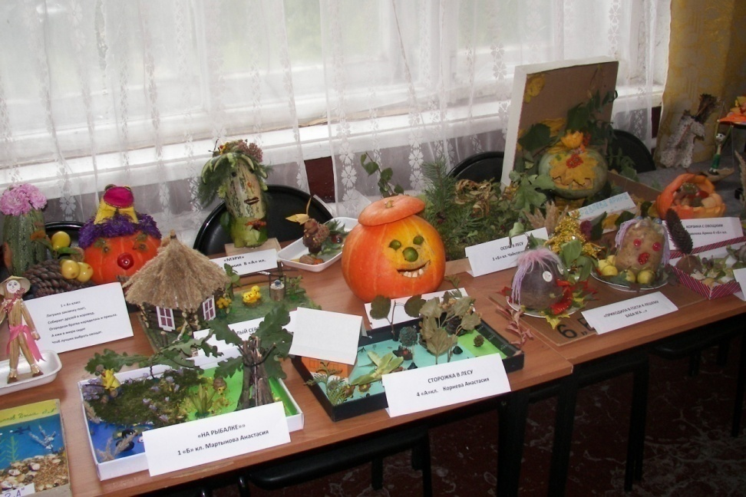
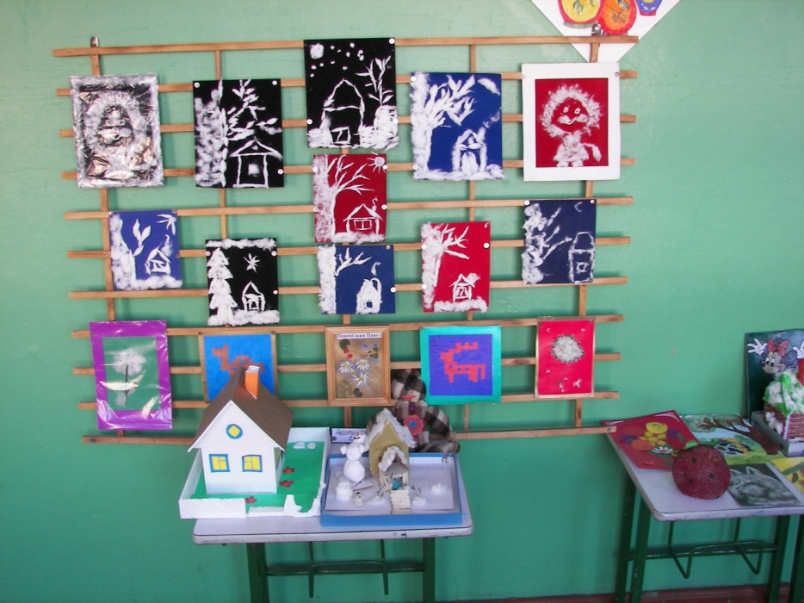
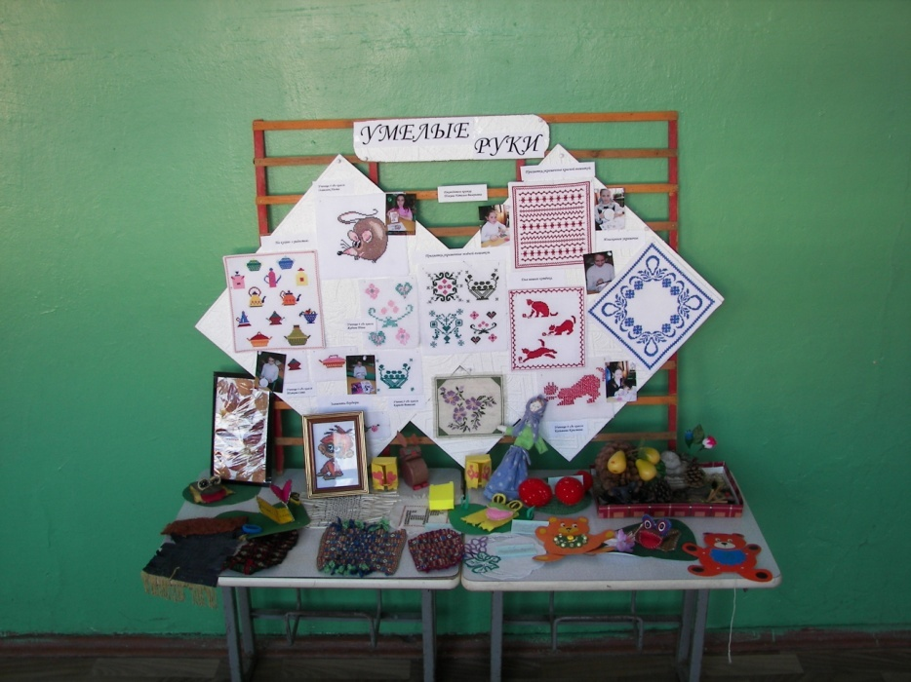
С целью выявить творческий потенциал детей дошкольного и школьного возраста педагоги
организуют совместные выставки детских работ

Slide 14
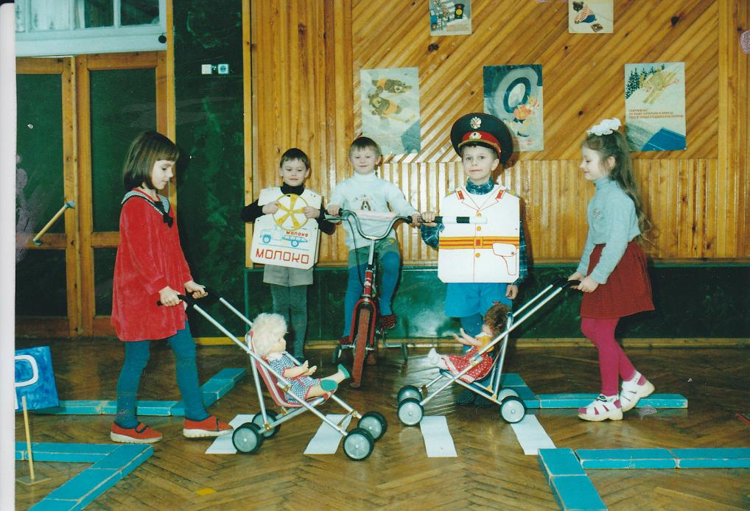
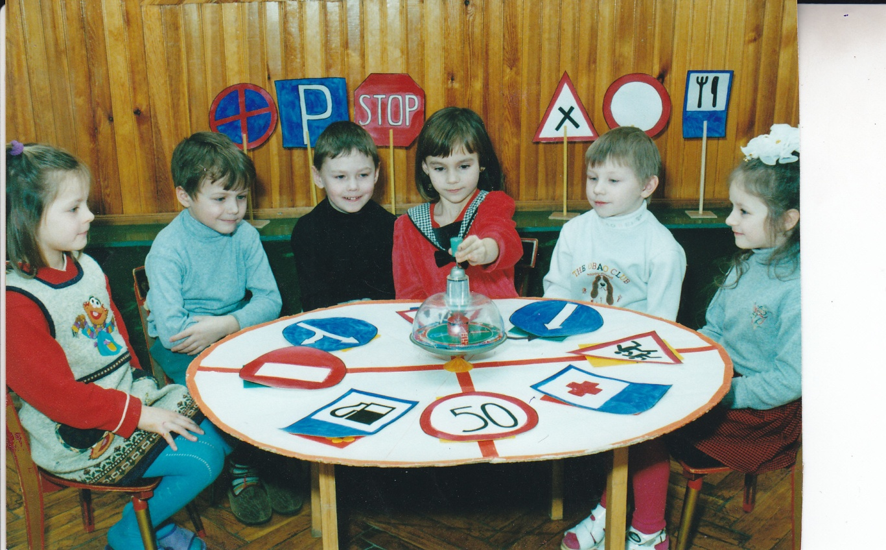
Педагоги ДОУ и школы проводят большую работу по обеспечению безопасности и
жизнедеятельности воспитанников
Изучаем правила дорожного движения

Slide 15
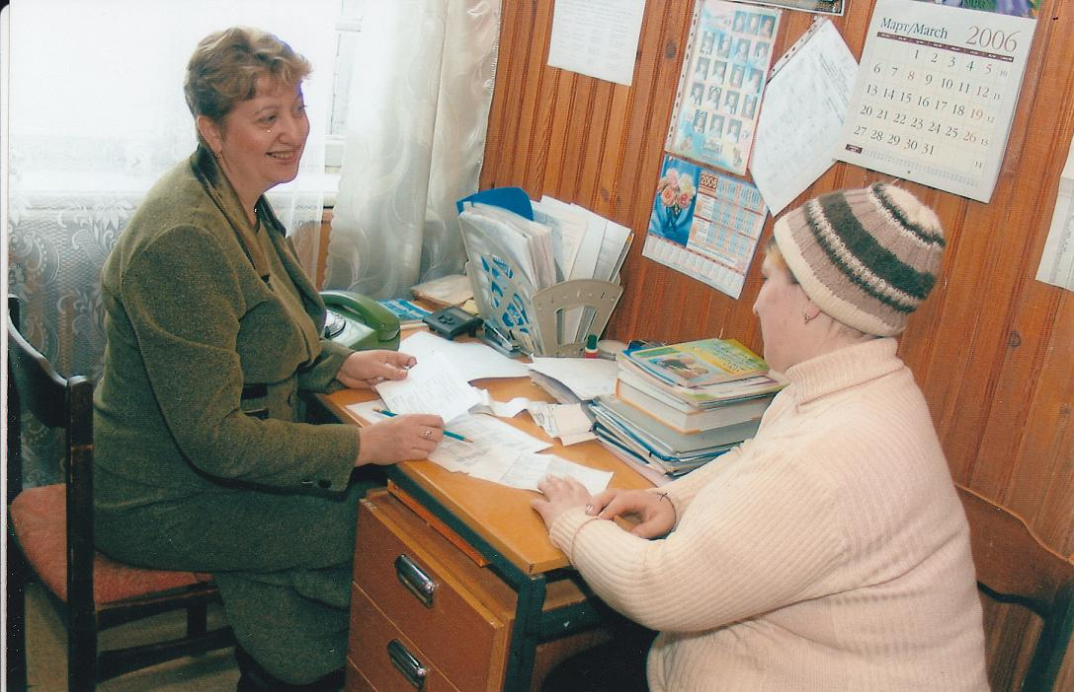
Работа с родителями ведется на протяжении всего учебного года
Одной из основных задач нашего МДОУ является вовлечение семьи в воспитательно –
образовательный процесс с целью улучшения эмоционального самочувствия детей,
обогащение воспитательного опыта родителей, повышение их родительско – педагогической
компетенции при подготовке дошколят к школе
Формы взаимодействия с родителями в детском саду:
Коллективные;
Индивидуальные;
Наглядно – информационные.
Нетрадиционные формы общения с родителями:
Совместные досуги, праздники;
Участие родителей в выставках;
Организация дней открытых дверей;
Выпуск газет;
Организация мини-библиотеки;
Семинары, практикумы;
Устные педагогические журналы;
Анкетирование, тестирование, диагностика;
Беседы, консультации, рекомендации;
Родительские собрания;
Тренинги;
Педсоветы.

Slide 16
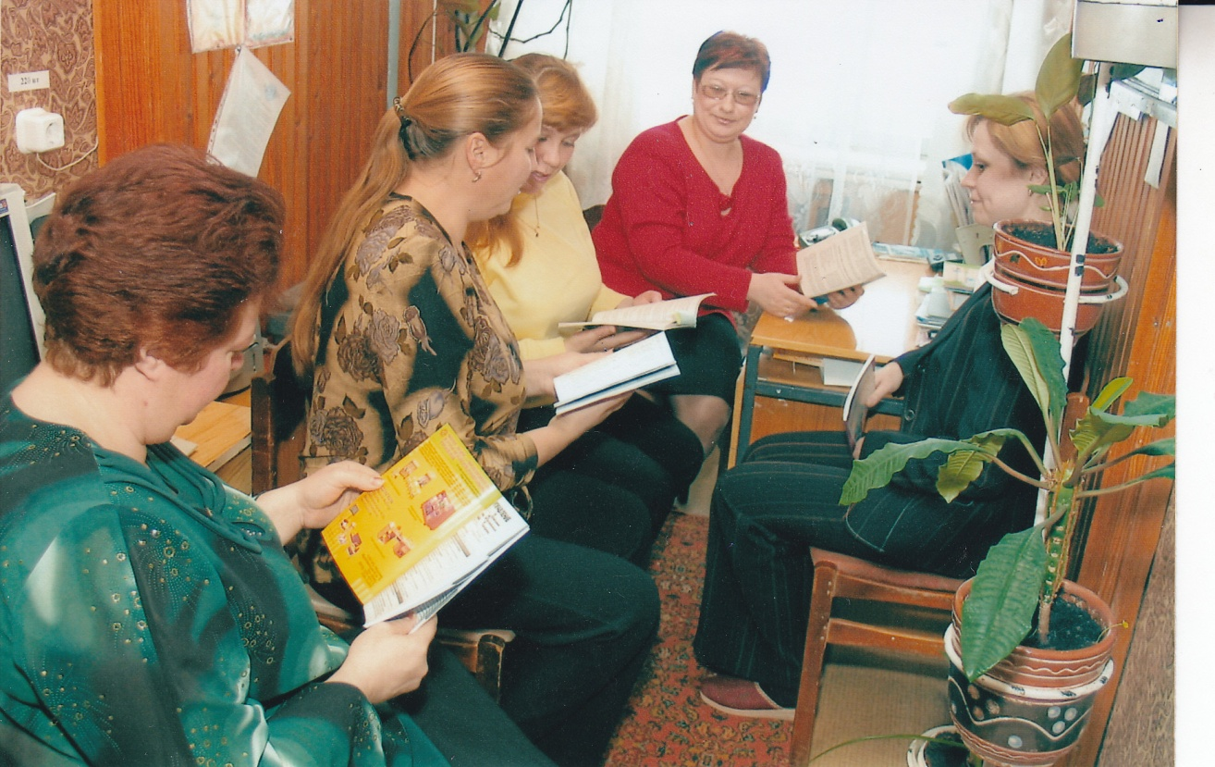
Согласованная и дружная работа педагогов МДОУ и гимназии позволяет оценить адаптацию
наших выпускников, поговорить о каждом ребенке, постараться ему помочь, основываясь на
данных наблюдений проведенных в детском саду.
Такое сотрудничество ради детей и позволяет нам добиваться положительных результатов в работе.
Данные ежедневно проводимого мониторинга показывают, что у 85% наших выпускников высокий уровень адаптации к школе, у 15% средний уровень адаптации, а дезаптированных детей нет.
Высокий уровень мотивационной готовности к поступлению в школу наблюдается у 79% детей, средний уровень у 21% детей.
Конечно, не все наши дети идут учиться в гимназию. 45% наших выпускников обучаются в МОУ «Дрезненская средняя школа», где проделанная работа помогает детям легко адаптироваться и успешно учиться.

Slide 17
Мотивация учебной
деятельности учащихся 1-х классов

Slide 18
Самым интересным для
Детей является

Slide 19
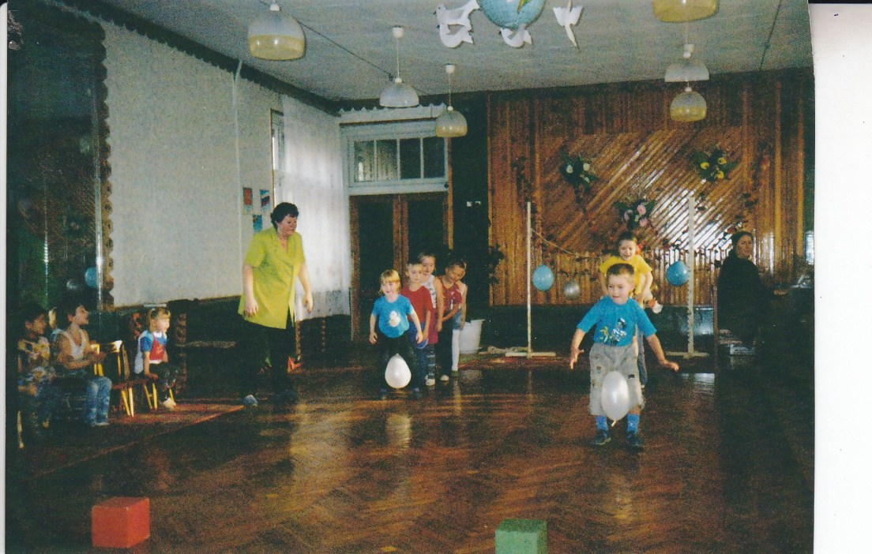
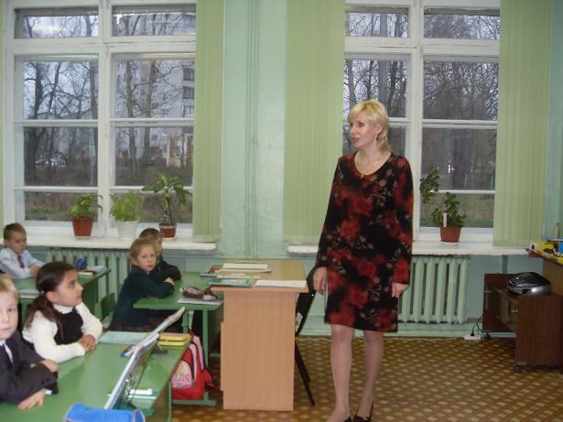
По определению Д.Б. Эльконина, дошкольный и младший школьный возраст – это одна эпоха человеческого развития, именуемая «детством». Воспитатель и учитель начальных классов так же имеют много общего, поэтому у них общее родовое имя – Педагог. Проблема преемственности может быть успешно решена при тесном взаимодействии детского сада и школы. Выигрывают от этого все, особенно дети. Ради детей можно найти время, силы и средства для решения задачи преемственности.

Slide 20
Творческий проект на тему: «Современная модель взаимодействия ДОУ и начальной школы»
Направление: «Система работы по организации взаимодействия воспитателей ДОУ и учителей начальных классов»
Автор проекта: Узенькова Ирина Анатольевна
старший воспитатель высшей квалификационной категории
МДОУ Детский сад №2 «Рябинка»

